Slide 1
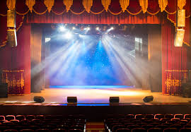
অর্থনীতি ক্লাসে
সবাইকে স্বাগত

Slide 3
আজকের আলোচ্য বিষয়
পূর্ণ প্রতিযোগিতামূলক বাজারে ফার্মের স্বল্পকালীন ভারসাম্য

Slide 4
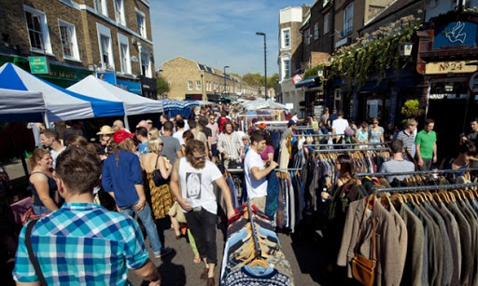
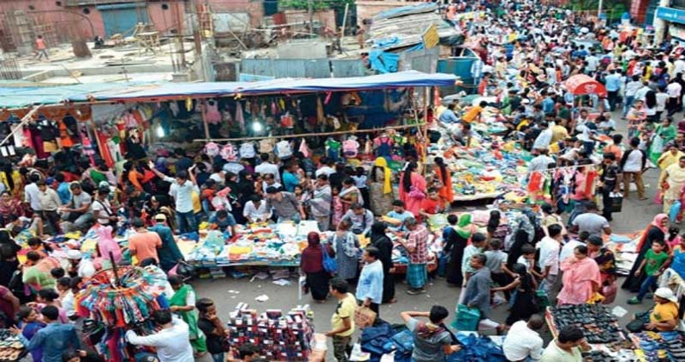
নিচের ছবিগুলো লক্ষ্য করি
অসংখ্য ক্রেতা-বিক্রেতা বাজারে পণ্য/দ্রব্য ক্রয়-বিক্রয় করছে ।

Slide 5
শিখণফল
পাঠ শেষে শিক্ষার্থীরা-
১) পূর্ণ প্রতিযোগিতামূলক বাজার কি তা জানতে পারবে ?
২) স্বল্পকালে একটি ফার্ম কিভাবে তিনটি অবস্থায় ভারসাম্য লাভ করে তা জানতে পারবে ।

Slide 6
পূর্ণ প্রতিযোগিতামূলক বাজার ও ইহার বৈশিষ্ঠ্যঃ
পূর্ণ প্রতিযোগিতামূলক বাজারের বৈশিষ্ঠ্য বা শর্তাবলী নিম্নরুপঃ
ক) অসংখ্য ক্রেতা –বিক্রেতা ।
খ) সমজাতীয় দ্রব্য ।
গ) ক্রেতা ও বিক্রেতা উভয়ই বাজার সমন্ধে পূর্ণ জ্ঞান রাখে ।
ঘ) উৎপাদনের উপাদান সমূহের পূর্ণ গতিশীলতা ।
ঙ) অবাধ প্রবেশ ও প্রস্থানের অধিকার ।
চ) বাজারে দ্রব্যের দাম প্রায় স্থির ।
ছ) পরিবহন ব্যয় শুণ্য ।
যে বাজারে অসংখ্য ক্রেতা ও বিক্রেতা অবাধ প্রতিযোগিতার মাধ্যমে একটি সমজাতীয় দ্রব্য নির্দিষ্ট দামে ক্রয়-বিক্রয় করে তাকে পূর্ণ প্রতিযোগিতামূলক বাজার বলে ।

Slide 7
স্বল্পকালে পূর্ণ প্রতিযোগিতামূলক বাজারে ভারসাম্যের শর্ত
স্বল্পকালে
পূর্ণ প্রতিযোগিতামূলক বাজারে ফার্মের ভারসাম্য অর্জনের জন্য দু’টি শর্ত পালন করতে হয় ।
প্রয়োজনীয় শর্তঃ
ফার্মের প্রান্তিক আয় (MR) ও প্রান্তিক ব্যয় (MC) ভারসাম্য বিন্দুতে সমান হবে ।
অর্থাৎ MR = MC
পর্যাপ্ত শর্তঃ
প্রান্তিক ব্যয় (MC) রেখা প্রান্তিক আয় (MR) রেখাকে ভারসাম্য বিন্দুতে নিচের দিক থেকে ছেদ করে উপরের দিকে উঠবে । অর্থাৎ MC>MR হবে ।

Slide 8
পূর্ণ প্রতিযোগিতায় স্বল্পকালে একটি ফার্ম গড় ব্যয় (AC) এর উপর নির্ভর করে তিন ধরনের অবস্থায় ভারসাম্য লাভ করে ।
ক) P > AC হলে
অ-স্বাভাবিক মুনাফা অর্জন করে ।
খ) P = AC হলে
স্বাভাবিক মুনাফা অর্জন করে ।
গ) AC > P > AVC হলে
ক্ষতি স্বীকার করে ভারসাম্য অর্জন করে ।

Slide 9
অ-স্বাভাবিক মুনাফা(SUPER-NORMAL PROFIT)
স্বল্পকালে মোট আয়ের চেয়ে মোট ব্যয় কম হলে তাকে অ-স্বাভাবিক মুনাফা বলে ।
অর্থাৎ TR > TC হয় ।
রেখাচিত্রে বিশ্লেষণঃ
Y .
MC AC
E
P AR-MR-P
G F
.
O M X
উৎপাদনের পরিমান
রেখাচিত্রে,
OM উৎপাদন স্তরে OP দামে E বিন্দুতে ভারসাম্যের উভয় শর্ত পালিত হয় এবং P>AC হওয়ায় ফার্ম অ-স্বাভাবিক মুনাফা লাভ করে ।
এখানে,
প্রতি এককের জন্য দাম =OP বা ME
মোট আয়= OPxOM=OMEP
প্রতি এককের জন্য ব্যয়=OG বা MF
মোট ব্যয়= OG x OM = OMFG
মুনাফা=(মোট আয় - মোট ব্যয়)
OMEP – OMFG = GFEP
-যা অ-স্বাভাবিক মুনাফা নির্দেশ করে ।
অতএব ভারসাম্য উৎপাদন OM এবং ভারসাম্য দাম OPনির্ধারিত হয় ।
আয়, ব্যয় ও দাম

Slide 10
স্বাভাবিক মুনাফা(NORMAL PROFIT)
স্বল্পকালে মোট আয় (TR) ও মোট ব্যয় (TC) সমান হলে তাকে স্বাভাবিক মুনাফা বলে ।
অর্থাৎ TR = TC হয় ।
রেখাচিত্রে বিশ্লেষণঃ
Y MC AC
E
P L AR=MR=P
O M X
উৎপাদনের পরিমান
রেখাচিত্রে,
OM উৎপাদন স্তরে এবং OP দামে E বিন্দুতে ভারসাম্যের উভয় শর্ত পালিত হয় এবং P=AC হওয়ায় ফার্ম স্বাভাবিক মুনাফা লাভ করে ।
এখানে,
প্রতি এককের জন্য দাম = OP
মোট আয়= OPxOM=OMEP
প্রতি এককের জন্য ব্যয়= OP
মোট ব্যয়= OP x OM= OMEP
মুনাফা=(মোট আয়-মোট ব্যয়)
OMEP – OMEP = 0
-যা স্বাভাবিক মুনাফা নির্দেশ করে ।
অতএব ভারসাম্য উৎপাদন OM এবং ভারসাম্য দাম OPনির্ধারিত হয় ।
আয়, ব্যয় ও দাম

Slide 11
ক্ষতি(LOSS)
স্বল্পকালে মোট আয় (TR) এর চেয়ে মোট ব্যয় (TC) বেশী হলে তাকে ক্ষতি বলে ।
অর্থাৎ TC > TR হয় ।
রেখাচিত্রে বিশ্লেষণঃ
Y MC AC
G F AVC
P
E AR=MR=P
K L
O M X
রেখাচিত্রে,
OM উৎপাদন স্তরে এবং OP দামে E বিন্দুতে ভারসাম্যের উভয় শর্ত পালিত হয় কিন্তু AC>P>AVC হওয়ায় ফার্ম ক্ষতি স্বীকার করে ভারসাম্য লাভ করে ।
এখানে,
প্রতি এককের দাম =OP বা MF
মোট আয়= OPxOM=OMEP
প্রতি এককের ব্যয়= OG বা MF
মোট ব্যয়= OG x OM = OMFG
ক্ষতি =(-মোট ব্যয় - মোট আয় )
OMFG - OMEP = PEFG
-যা ক্ষতির পরিমান নির্দেশ করে ।
আয়, ব্যয় ও দাম
উৎপাদনের পরিমান

Slide 12
সাধারণ বহুনির্বাচনি প্রশ্ন (Simple MCQ)
মূল্যায়ণ/একক কাজ
১) একজন ক্রেতা এবং বহু বিক্রেতার বাজারকে কি বলে ?
ক) মনোপলি
খ) মনোপসনি
গ) অলিগোপলি
ঘ) মনোপলিস্টিক কম্পিটিশন

Slide 13
সাধারণ বহুনির্বাচনি প্রশ্ন (Simple MCQ)
মূল্যায়ণ/একক কাজ
২) পূর্ণপ্রতিযোগিতামূলক বাজারের
৩)
ক) ডুয়োপলি
খ) মনোপসনি
গ) মনোপলি
ঘ) ডুয়োপসনি
ক) এক বা একাধিক দ্রব্য
খ) ক্রয়-বিক্রয়
গ) নির্দিষ্ট স্থান
ঘ) নির্দিষ্ট দাম

Slide 14
বহুপদি সমাপ্তিসূচক বহুনির্বাচনি প্রশ্ন (Multiple Completion MCQ)
১) পূর্ণ প্রতিযোগিতামূলক বাজারের ক্ষেত্রে-
i) AR>MR
ii) AR=MR
iii) P=MR
নিচের কোনটি সঠিক ?
২) পূর্ণপ্রতিযোগিতামূলক বাজারে কোন ফার্মের ভারসাম্য স্তরে-
i) প্রান্তিক ব্যয়=দাম হবে
ii) গড় আয়=দাম হবে
iii) প্রান্তিক ব্যয় =গড় ব্যয়=দাম হবে
নিচের কোনটি সঠিক ?
ক) i
খ) i ও iii
গ) ii ও iii
ঘ) I, ii ও iii
ক) i
খ) I ও ii
ক) i I ও iii
ক) i , ii ও iii

Slide 15
দলীয় কাজ
১) স্বল্পসংখ্যক উৎপাদনকারী স্বল্পকালে P=AVC হলেও উৎপাদন চালু রাখতে পারে । তখন শর্তটি হবে AC>P>AVC বুঝিয়ে বল ।
সময়ঃ ১০ মিনিট

Slide 16
সৃজনশীল প্রশ্ন(CQ)
বাড়ির কাজ
জ্ঞানমূলক প্রশ্ন
অনুধাবনমূলক প্রশ্ন
১) পূর্ণ প্রতিযোগিতামূলক বাজার কি ?
১) ভারসাম্য অবস্থায়
P =AR হয়, বুঝিয়ে লেখ ।

Slide 17
বাজার (MARKET)
আগামী ক্লাস
চতুর্থ অধ্যায়
আলোচ্য বিষয়
একচেটিয়া বাজারে ফার্মের স্বল্পকালীন ভারসাম্য

